Slide 1

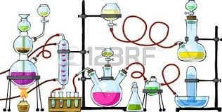
Үй тапсырмасын бекіту.
“Аялдама” әдісі.
1- тапсырма. Аминдер.
2- тапсырма. Аминқышқылдары.
3- тапсырма. Аминқышқылдарының қасиеттері.

Slide 2



Сабақтың тақырыбы:
§ 55. Азоты бар гетероциклді
қосылыстар туралы түсінік.
Сабақтың мақсаты:
Пиридин мен пиррол молекулаларында
азот және көміртегі атомдарының қандай
химиялық байланыс түзетіні, пиримидин мен
пурин туындылары қандай нуклейн
қышқылдарын түзуге қатысатыны жайлы
білімдерін қалыптастыру.

Slide 3

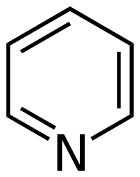
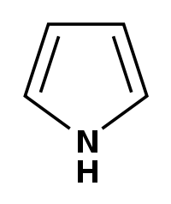
Пиридин
C₅H₅N
1851 жылы Томас Андерсон ашқан.
1869 жылы Кернер , ал бір жылдан кейін Дьюар
молекулалық формуласын және құрылысын ашқан.
Пур грек тілінен аударғанда от деген мағынаны білдіреді.
Пиррол C₄H₄NH
1834 жылы Рунге ашқан.
1858 жылы Томас Андерсон таза өзін алды.
1870 жылы Молекулалық формуласын, құрылысын
Байер тапқан.
Пурхоз деген жалын түсті деген мағынаны береді.
Олеум латын тілінен аударғанда май деген сөз

Slide 4
Пиридин C₅H₅N | Пиррол C₄H₄NH
Физикалық қасиеттері
Түссіз сұйық зат, иісі жағымсыз, судан аздап жеңіл, сумен кез келген қатынаста араласа береді. Органикалық заттар үщін жақсы еріткіш. | Түссіз сұйық зат, өзіне тән иісі бар, ауада тез тотығады да қара түске боялады. Суда нашар ериді. Спир пен фенолда жақсы ериді.
Химиялық қасиеттері
Бензол сияқты қосып алу емес орын басу реакцияларына бейім, реакция кезінде негіздік қасиет көрсетеді. | Әлсіз негіздік қасиет көрсетеді
Алынуы
Құрғақ ағаштарды айдау, сүйектен , тас көмір смоласынан алынады. | Сүйектен , тас көмір смоласынан алынады.Фуран мен аммиакты әрекеттестіру арқылы алады.
Қолданылуы
Бояғыш заттар, инсектицидтер денатуратталған спирт, дәрі-дәрмек, еріткіш ретінде қолданады. | Дәрі-дәрмектер алуға қолданады.

Slide 5

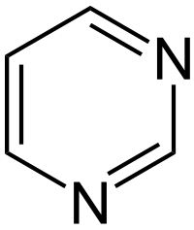
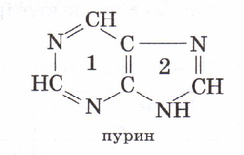
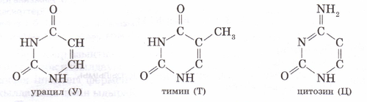
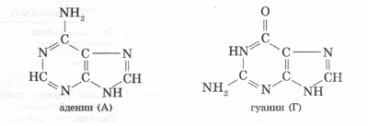
пиримидин

Slide 6
Химиялық диктант.
А) Цикл құрамында көміртегі атомдарынан басқа элемент
атомдары бар ..................... органикалық .............................................
. …………..деп атаймыз.
Ә) Гетероатомдар ретінде көбінесе ....................,
............................., ......................... атомдары қатысады.
Б) ................ – ауада тез тотығып, қара түске боялады.
В) Пиррол мен пиридин реакция кезінде .......................... қасиет
көрсетеді.
Г) ................... ДНҚ- да, ал ............................. РНҚ – да кездеседі.

Slide 7
Сәйкестік тесті.
Пурин C₄H₄N₂
Пиррол C₅H₅N
Пиридин C₄H₄NH
Пиримидин C₅H₃N₄

Slide 8
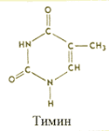
Деңгейлік тапсырма.
І деңгей.
Пиридин мен пиррол формулаларын жаз.
ІІ деңгей.
Пиримидиндік және пуриндік негіздерді бөліп жаз.
Цитозин, гуанин, урацил, тимин, аденин.
ІІІ деңгей.
Тиминнің құрамындағы азоттың және оттектің
массалық үлестерін есепте

Slide 9
Сабақты бекіту.
Пиридин мен пиррол неге гетероциклді қосылысқа жатады.?
Гетероциклді қосылысқа қандай атомдар кіреді?
Пиридиннің ароматты көмірсутекке жататыны
тәжірибе жүзінде қалай дәлелдейміз?
Пиримидин мен пурин туындылары қандай нуклейн
қышқылдарын түзуге қатысады?

